Slide 1
LEZIONE 9
Caratterizzazione della topologia, struttura secondaria e terziaria delle proteine

Slide 2
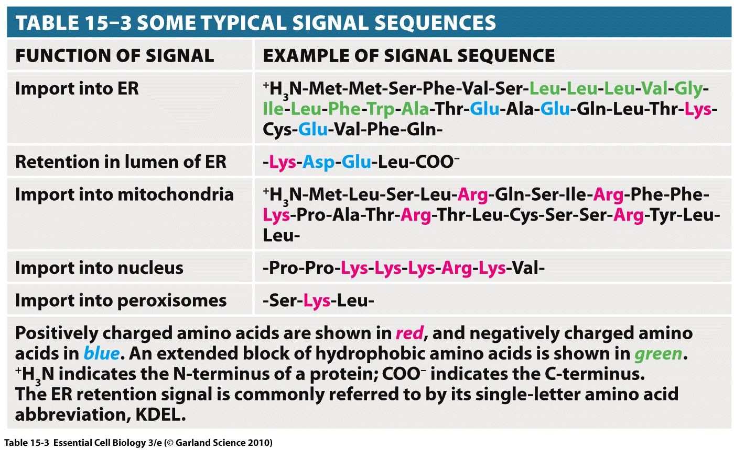
PREDIZIONE DELLA TOPOLOGIA E DELLA LOCALIZZAZIONE SUBCELLULARE
Il «destino» di una proteina è determinato dalla presenza di alcuni segnali di indirizzamento
Il più comune è il peptide segnale (nella regione N-terminale), che determina la secrezione di una proteina nello spazio extracellulare
Importanti anche i segnali che determinano l’importazione di una proteina nel nucleo, nel mitocondrio, nei cloroplasti (nelle piante), ecc.
Questi segnali sono definibili con HMM e ricercabili con programmi appositi
Un discorso simile vale per la predizione della TOPOLOGIA, ovvero la localizzazione di determinate porzioni di una proteina verso l’interno o l’esterno delle membrane biologiche. Dipende dalla presenza o meno di segnali di indirizzamento e di regioni transmembrana, descrivibili con HMM

Slide 3
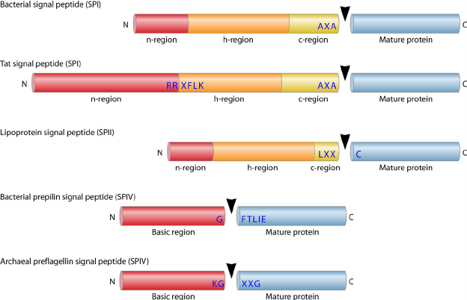
INDIVIDUAZIONE DI UN PEPTIDE SEGNALE
Un peptide segnale ha una lunghezza di solito piuttosto ridotta (circa 18-15 amino acidi), è localizzata sempre nella regione N-terminale e comprende solitamente diversi amino acidi con catena laterale idrofobica
Ricorda quindi per composizione amino acidica un’alfa elica e potrebbe in alcuni casi essere confusa con una regione transmembrana localizzata all’N-terminale
Divisibile in 3 regioni: N-region, H-region e c-region
Non è universalmente conservato… batteri ed Archea ad esempio mostrano peptidi segnali particolari rispetto a quelli degli eucarioti e richiedono dunque l’utilizzo di HMM differenti

Slide 4
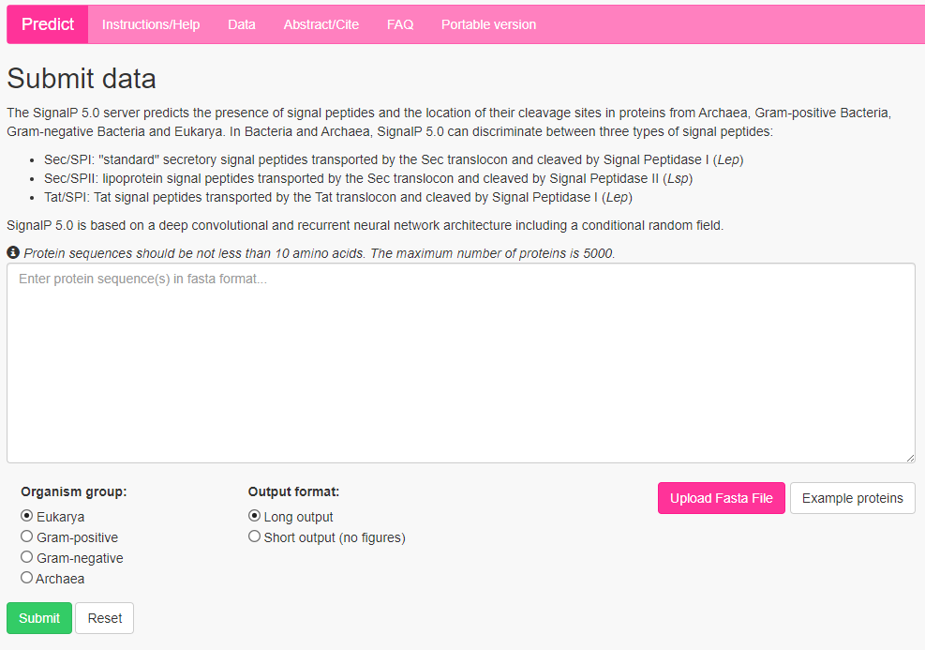
INDIVIDUAZIONE DI UN PEPTIDE SEGNALE
SignalP è uno strumento utile per determinare se un peptide segnale è presente o meno e per individuare il sito di taglio.
https://services.healthtech.dtu.dk/services/SignalP-5.0/

Slide 5
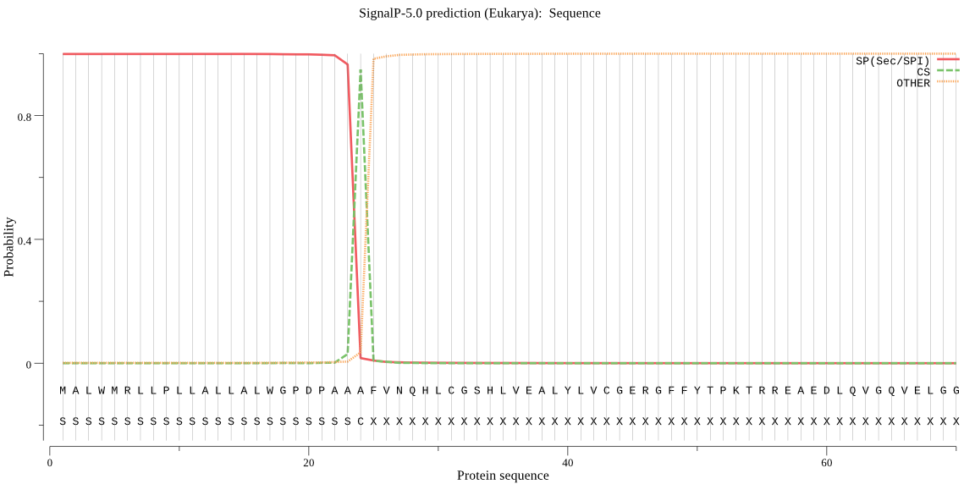
INDIVIDUAZIONE DI UN PEPTIDE SEGNALE
L’output grafico è molto intuitivo
Ovviamente prima di interpretare l’output devo assicurarmi di aver selezionato il modello corretto (eucarioti, batteri Gram+ o Gram-)
Devo osservare la posizione del «picco» dato dal «CS» (cleavage site) che segue il SP (peptide segnale – linea rossa) e precede «other» (linea verde
Nell’esempio a lato la presenza del peptide segnale viene rilevata, in quanto il la sua probabilità supera la soglia impostata di default.
La posizione del sito di taglio è tra il 24° ed il 25°amino acido
Cleavage site between pos. 24 and 25: AAA-FV. Probability: 0.9488

Slide 6
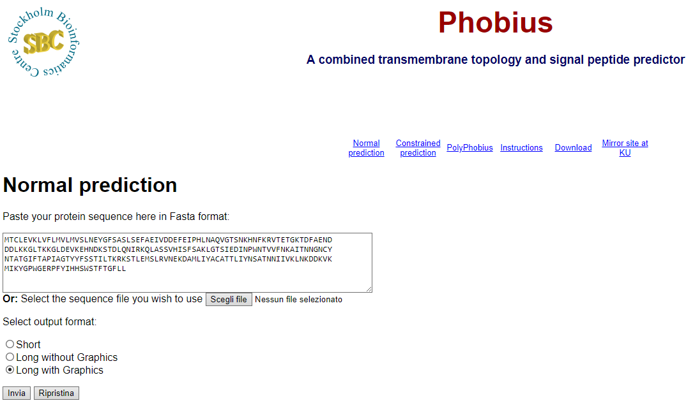
INDIVIDUAZIONE DI UN PEPTIDE SEGNALE
Ma come discriminare il caso di un peptide segnale da quello di una regione transmembrana? Phobius è stato disegnato proprio con questo scopo.
http://phobius.sbc.su.se
Phobius può essere più in generale applicato non solo per questa discriminazione, ma anche per determinare la presenza di altre regioni transmembrana in una proteina. SignalP, come abbiamo visto, analizza soltanto la regione N-terminale

Slide 7
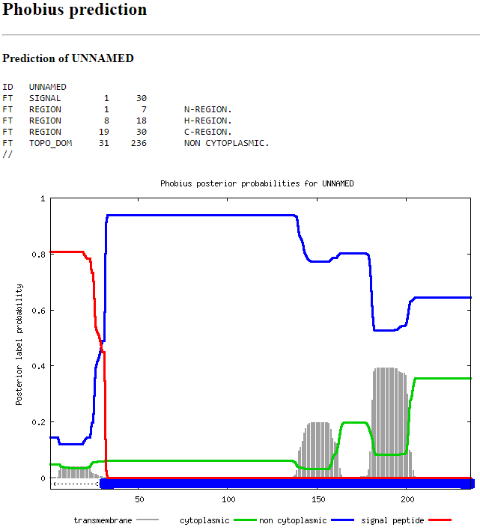
INDIVIDUAZIONE DI UN PEPTIDE SEGNALE
L’output è simile a quello di signalP
La linea rossa descrive la probabilità di avere un peptide segnale
Le barre grigie indicano la probabilità di avere una regione transmembrana (presenza di amino acidi a catena laterale idrofobica che potrebbero creare alfa eliche
Le linee blu e verdi indicano al probabilità di avere regioni esposte nella regione extracellulare o sulla faccia citoplasmatica della membrana, anche a seconda della presenza (o meno) del peptide segnale e di regioni transmembrana
L’esempio a fianco mostra una proteina secreta (solo peptide segnale, nessuna regione transmembrana predetta – ci sono barre grigie ma non superano mai la soglia)

Slide 8
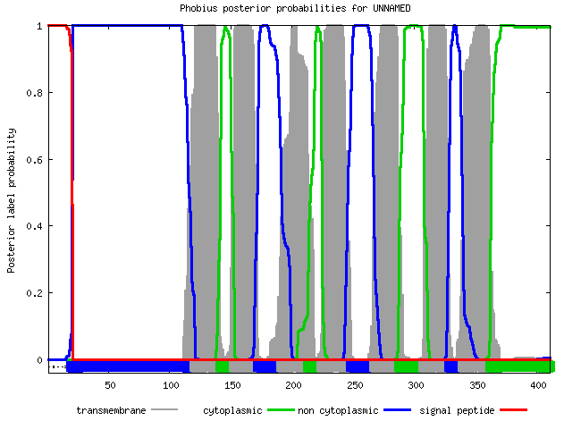
TOPOLOGIE COMPLESSE – QUALCHE ESEMPIO
>AAS07021.1 corticotropin-releasing factor receptor type 2 alpha [Mus musculus] MDAALLLSLLEANCSLALAEELLLDGWGVPPDPEGPYTYCNTTLDQIGTCWPQSAPGALVERPCPEYFNG IKYNTTRNAYRECLENGTWASRVNYSHCEPILDDKQRKYDLHYRIALIVNYLGHCVSVVALVAAFLLFLV LRSIRCLRNVIHWNLITTFILRNIAWFLLQLIDHEVHEGNEVWCRCITTIFNYFVVTNFFWMFVEGCYLH TAIVMTYSTEHLRKWLFLFIGWCIPCPIIIAWAVGKLYYENEQCWFGKEAGDLVDYIYQGPVMLVLLINF VFLFNIVRILMTKLRASTTSETIQYRKAVKATLVLLPLLGITYMLFFVNPGEDDLSQIVFIYFNSFLQSF QGFFVSVFYCFFNGEVRAALRKRWHRWQDHHALRVPVARAMSIPTSPTRISFHSIKQTAAV
Quante eliche transmembrana riuscite a rilevare?
Proviamo ad interpretare nel dettaglio l’organizzazione predetta di questa proteina

Slide 9
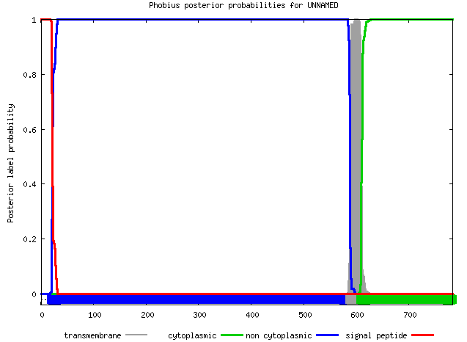
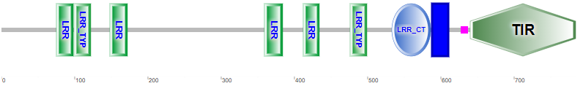
TOPOLOGIE COMPLESSE – QUALCHE ESEMPIO
>NP_776622.1 toll-like receptor 2 precursor [Bos taurus] MPRALWTAWVWAVIILSTEGASDQASSLSCDPTGVCDGHSRSLNSIPSGLTAGVKSLDLSNNDITYVGNR DLQRCVNLKTLRLGANEIHTVEEDSFFHLRNLEYLDLSYNRLSNLSSSWFRSLYVLKFLNLLGNLYKTLG ETSLFSHLPNLRTLKVGNSNSFTEIHEKDFTGLTFLEELEISAQNLQIYVPKSLKSIQNISHLILHLKQP ILLVDILVDIVSSLDCFELRDTNLHTFHFSEASISEMSTSVKKLIFRNVQFTDESFVEVVKLFNYVSGIL EVEFDDCTHDGIGDFRALSLDRIRHLGNVETLTIRKLHIPQFFLFHDLSSIYPLTGRVKRVTIENSKVFL VPCLLSQHLKSLEYLDLSENLMSEETLKNSACKDAWPFLQTLVLRQNRLKSLEKTGELLLTLENLNNLDI SKNNFLSMPETCQWPGKMKQLNLSSTRIHSLTQCLPQTLEILDVSNNNLDSFSLILPQLKELYISRNKLK TLPDASFLPVLSVMRISRNIINTFSKEQLDSFQQLKTLEAGGNNFICSCDFLSFTQGQQALGRVLVDWPD DYRCDSPSHVRGQRVQDARLSLSECHRAAVVSAACCALFLLLLLTGVLCHRFHGLWYMKMMWAWLQAKRK PRKAPRRDICYDAFVSYSERDSYWVENLMVQELEHFNPPFKLCLHKRDFIPGKWIIDNIIDSIEKSHKTI FVLSENFVKSEWCKYELDFSHFRLFDENNDAAILILLEPIDKKAIPQRFCKLRKIMNTKTYLEWPVDETQ QEGFWLNLRAAIRS
Può essere utile combinare queste predizioni con la predizione di domini (l’esempio sotto fatto con SMART. Dove sono localizzati i domini di questo TLR?

Slide 10
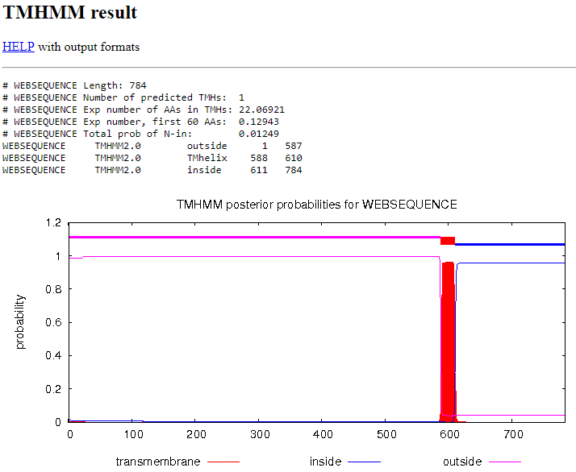
TMHMM
Altro tool per la predizione di regioni transmembrana
http://www.cbs.dtu.dk/services/TMHMM/
Anche in questo caso output molto intuitivo!
Attenzione però alla predizione delle regioni esposte all’esterno della membrana… TMHMM non cerca il peptide segnale e questo può avere effetti molto importanti
Sotto questo punto di vista un approccio combinato (Phobius) è maggiormente accurato

Slide 11
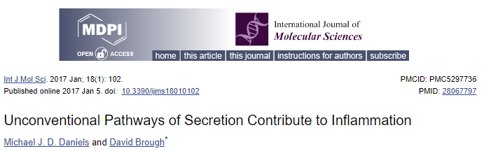
CASI PARTICOLARI – SECREZIONE NON CANONICA
SecretomeP
http://www.cbs.dtu.dk/services/SecretomeP/
Esistono casi in cui proteine, pur essendo secrete, non presentano un peptide segnale classico -> «leaderless» proteins
Molte proteine coinvolte nei processi infiammatori (ad esempio le interleuchine) presentano segnali di secrezione non canonici
Devo sempre prestare attenzione a possibili falsi negativi con SignalP!

Slide 12
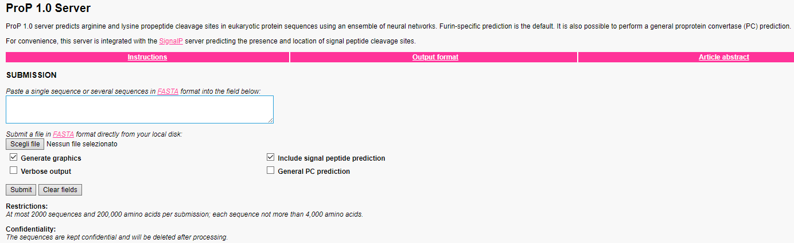
PRE-PROPROTEINE
Alcune proteine secrete, oltre al peptide segnale, presentano una regione propeptidica nel precursore, che viene tagliata in un secondo momento da una proteasi
Il sito di riconoscimento solitamente è un segnale dibasico (KR o RR)
Questa organizzazione del precursore serve a mantenere inattiva la proteina fino al suo rilascio nell’ambiente in cui deve agire. Ad esempio pro-enzimi o altri peptidi con attività biologica prodotti e conservati inizialmente in granuli in cellule immunitarie
Lo strumento da utilizzare in questo caso è ProP

Slide 13
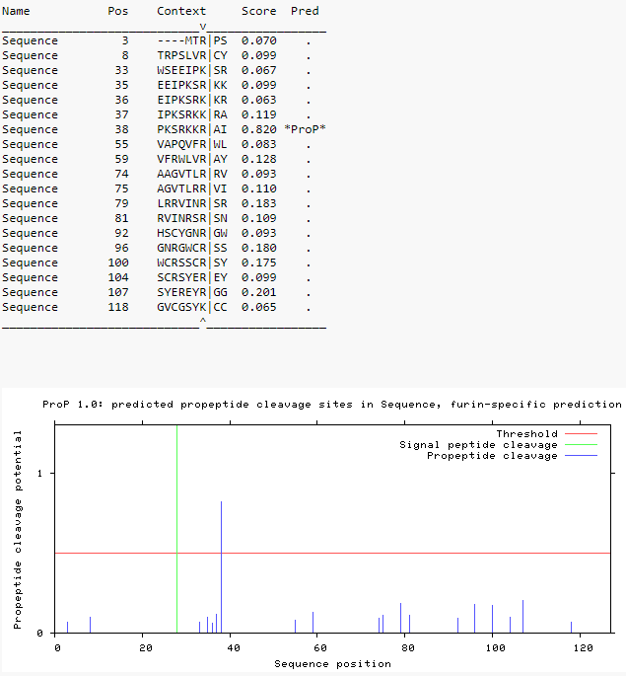
PRE-PROPROTEINE
Interpretazione piuttosto semplice: viene combinata la predizione del sito di taglio con quella del peptide segnale (ovvero, il taglio proteolitico può avvenire solo in una proteina secreta)
Anche in questo caso il potenziale sito di taglio è corredato da un p-value
Nel grafico a fianco guardiamo la linea verde (peptide segnale) e la linea blu che supera la soglia pre-impostata per la rilevazione del propeptide
>ABC61319.1 big defensin [Argopecten irradians] MTRPSLVRCYSLFFTALIVMAIICPAWSEEIPKSRKKRAIPIAYVGMAVAPQVFRWLVRAYGAAAVTAAG VTLRRVINRSRSNDNHSCYGNRGWCRSSCRSYEREYRGGNLGVCGSYKCCVT

Slide 14
TARGETING AD ALTRI COMPARTI CELLULARI
http://www.cbs.dtu.dk/services/TargetP/ e https://services.healthtech.dtu.dk/services/DeepLoc-1.0/
TARGETP e DEEPLOC sono in questo caso i tool che fanno a nostro caso
Si può selezionare tra sistemi piante/animali
In TergetP vengono calcolati degli score di predizione per peptide segnale, segnale di importazione mitocondriale, plastidiale (solo nelle piante) o altra destinazione. DeepLoc discrimina tra 10 differenti localizzazioni subcellulari ed è quindi molto più accurato (e di più recente sviluppo)
TargetP usa SignalP e ChloroP (altro programma per la predizione dei segnali di importazione plastidiale). La predizione dipende dal rapporto tra gli score, dato in una scala da 1 (molto buono) a 5 (scarso)

Slide 15
INTRINSIC PROTEIN DISORDER
DisEMBL
http://dis.embl.de
«DisEMBL is a computational tool for prediction of disordered/unstructured regions within a protein sequence. As no clear definition of disorder exists, we have developed parameters based on several alternative definitions, and introduced a new one based on the concept of ``hot loops'', i.e. coils with high temperature factors”
Proteine intrinsecamente disordinate non hanno una struttura fissa 3D ordinata e presentano lunghe regioni di random coil
Regioni disordinate possono essere presenti anche in regioni che fungono da linker tra domini in grosse proteine multidominio
Combinazione di diversi modelli predittivi che possono essere tradotti in probabilità calcolate su una finestra di un determinato numero di amino acidi

Slide 16

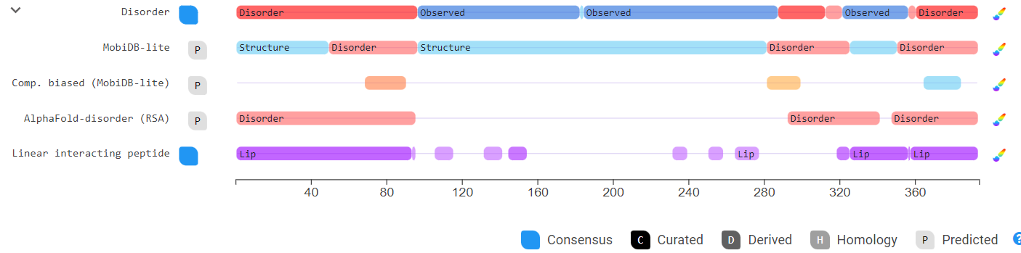
INTRINSIC PROTEIN DISORDER
https://mobidb.bio.unipd.it
Una alternativa più moderna è data da MobiDB, che fornisce anche le predizioni delle regioni disordinate in InterproScan
Individua anche regioni con bias composizionali (ricchi in particolari amino acidi)
Integra anche predizioni di intelligenza artificiale (AlphaFold)

Slide 17
VERSO LA DETERMINAZIONE DELLA STRUTTURA
A fronte di oltre 900 milioni di proteine depositate nel database nr e di circa 565,000 in Swissprot, solo 165,000 strutture note sono depositate in Protein DataBank
Molte di queste sono ridondanti (ad esempio un recettore legato con ligandi diversi, oppure proteine ortologhe in diverse specie)
Limitazioni principali legate alla insolubilità di molte proteine, alla loro dimensione, alla difficoltà di isolamento da campioni biologici in quantità sufficienti per analisi
Strutture note ottenute tramite NMR o cristallografia a raggi X
Link tra sequenza e funzione
Modificazione di proteine (Protein engineering)
Rational drug design
Ma a che cosa può servire conoscere la struttura di una proteina?

Slide 18



CHALLENGES NELLA DETERMINAZIONE DELLA STRUTTURA 3D DI PROTEINE
Molto accurata, la cristallografia a raggi X arriva a 0.5Å di root-mean-square deviation per ogni atomo ed è quindi sempre la strategia preferibile…
MA…
È costoso richiede molto tempo non è sempre applicabile
(mesi o anni!!!) proteine troppo grandi, non cristallizzabili

Slide 19
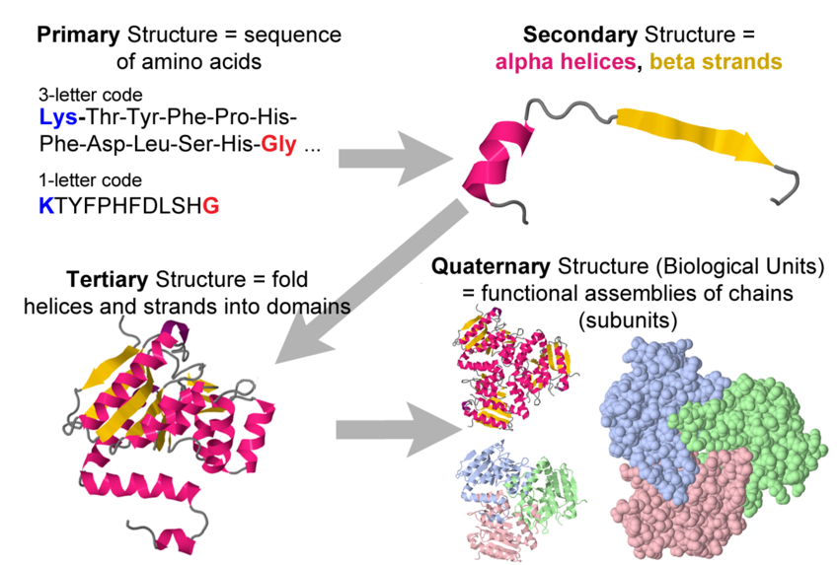
VERSO LA DETERMINAZIONE DELLA STRUTTURA
La struttura di una proteina può essere definita a più livelli
Solitamente l’unica informazione nota è quella della struttura primaria = sequenza di amino acidi
Posso prevedere, sulla base di questa soltanto, quale sarà la struttura secondaria, terziaria e come eventualmente unità biologiche potrebbero assemblarsi in complessi?

Slide 20
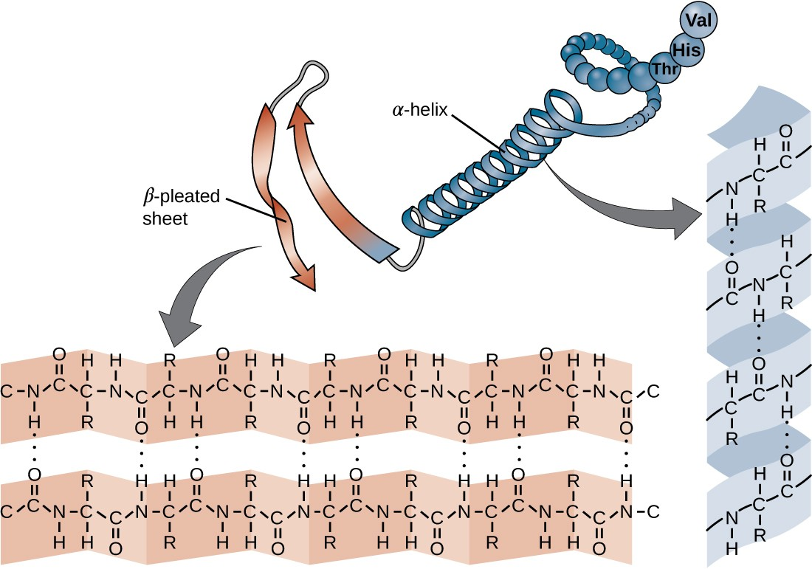
STRUTTURA SECONDARIA
La struttura secondaria è presente di solito in una regione locale di una proteina
Si può trattare di strutture ordinate (alfa eliche e beta foglietti)
Si può anche trattare di strutture disordinate (tight turns, random coils, bulges)
E’ il contesto amino acidico della sequenza primaria a determinare la propensione a formare una determinata struttura secondaria

Slide 21
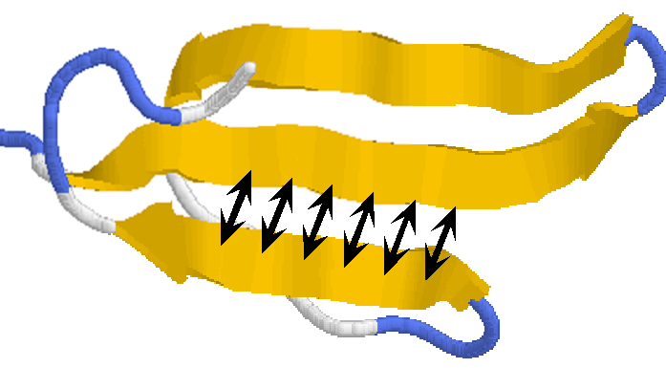
STRUTTURA SECONDARIA
Alfa eliche e beta foglietti sono le due classi principali di strutture secondarie che regioni locali di proteine possono assumere e la loro descrizione nel dettaglio esula da questo corso
Dovreste però ricordare da altri corsi che sono caratterizzate dalla presenza di legami ad idrogeno che le stabilizzano, possibili soltanto in presenza di determinati amino acidi in una certa posizione reciproca
In realtà la struttura del beta foglietto non è propriamente «locale», in quanto spesso ci ritroviamo in presenza di beta foglietti antiparalleli, che interagiscono gli uni con gli altri

Slide 22
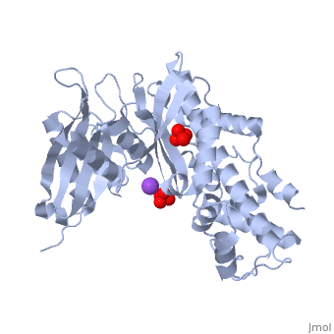
STRUTTURA TERZIARIA
L’insieme di alfa eliche, beta foglietti e coils nello spazio determina una struttura 3D
Di solito, visto che la forma di polipeptidi di una certa dimensione è piuttosto irregolare, la struttura delle proteine è detta globulare
La rappresentazione grafica che vedete a fianco è soltanto convenzionale: viene detta ribbon structure, con alfa eliche e beta foglietti in bella evidenza
Struttura dell’esochinasi

Slide 23
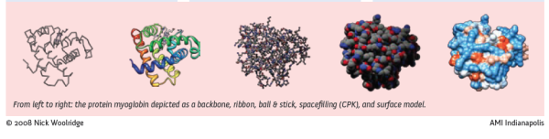
STRUTTURA TERZIARIA
Capiterà spesso di vedere la struttura di una proteina rappresentata in diversi modi
Backbone – solo la catena principale, in cui tutti gli amino acidi sono rappresentati allo stesso modo
Ribbon, di cui abbiamo già parlato
Ball & stick, con la rappresentazione di tutti gli atomi, anche delle catene laterali
Space-filling: rappresentazione più compatta, con atomi in evidenza
Surface, in cui è mostrata la superficie molecolare di una proteina

Slide 24
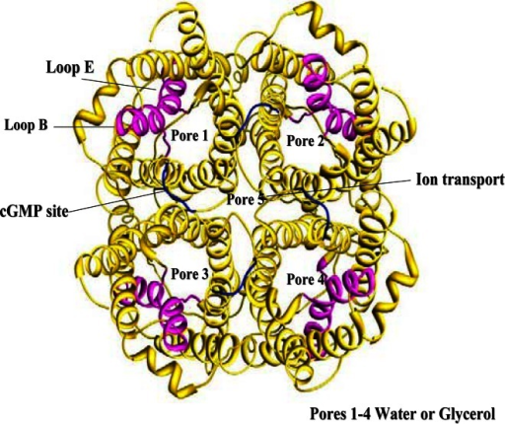
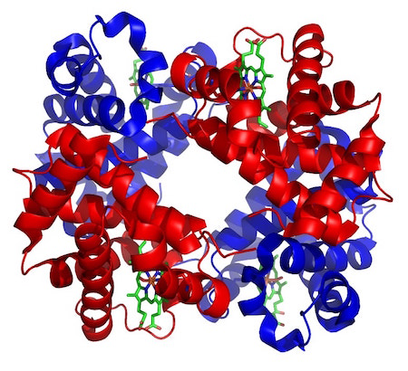
STRUTTURA QUATERNARIA
Associazione in complessi multimerici
Omotetramero dell’aquaporina
Esempio classico - emoglobina

Slide 25
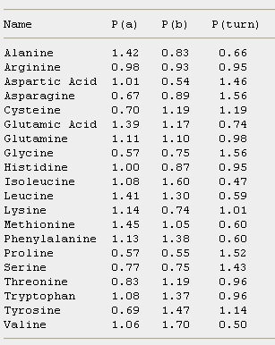
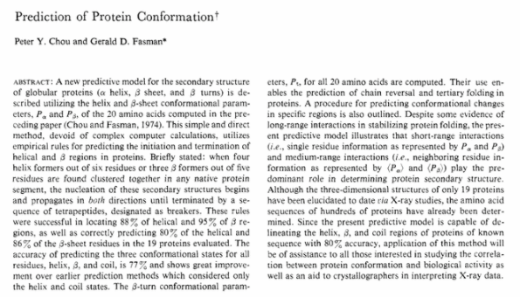
PREDIZIONE DELLA STRUTTURA SECONDARIA
Diversi amino acidi hanno diversa propensità ad essere localizzati in una regione di alfa elica, beta foglietto o turn
Tabelle basate su dati empirici -> analisi diretta di proteine la cui struttura 3D è nota
Primo metodo -> Chou e Fasman, 1974
Metodo non cooperativo -> non considera le probabilità condizionali al contesto degli amino acidi vicini

Slide 26
PREDIZIONE DELLA STRUTTURA SECONDARIA
Il metodo di Chou e Fasman, comparato ai metodi moderni, aveva una bassa accuratezza (50-60%)… anche perché il set di strutture su cui le tabelle sono state calcolate era molto piccolo nel 1974
L’accuratezza della predizione di una struttura secondaria può essere valutata come segue, tramite una misura nota come Q3:
Q3 = q_{α}+q_{β}+q_{coil} X 100%
total no. of residues
Dove q_{α}+q_{β}+q_{coil} sono il numero di amino acidi predetti correttamente per ciascuna delle tre categorie (alfa elica, foglietto beta e coil)

Slide 27
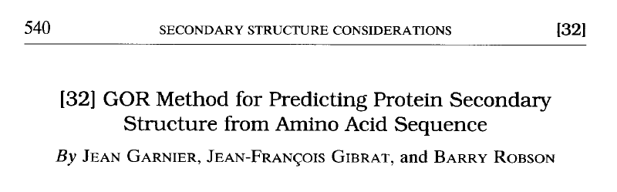
PREDIZIONE DELLA STRUTTURA SECONDARIA
Pochi anni dopo al metodo Chou-Fasman viene sviluppato il metodo GOR (Garnier-Osguthorpe-Robson)
Pur considerando sempre la propensità dei singoli amino acidi a essere presenti in regione ad alfa elica, coil o beta foglietto, questo metodo implementa la predizione con le probabilità condizionali
Ovvero, quale è la probabilità che l’amino acido X sia incluso in una struttura secondaria se quelli adiacenti lo sono? Si tratta di inferenza Bayesiana
Implementazioni successive note come GOR-II, GOR-III, etc., portano a miglioramenti nell’accuratezza
Accuratezza dichiarata dagli autori per GOR, calcolata su set di 267 proteine a struttura secondaria nota: circa 64%
«In its fifth version, the GOR method reached an accuracy of prediction Q3 of 73.5%”

Slide 28
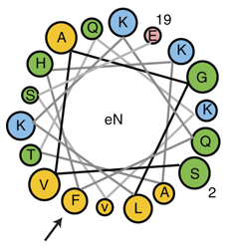
PREDIZIONE DELLA STRUTTURA SECONDARIA
Le migliorie che sono state apportate nel corso degli anni hanno portato al raggiungimento di accuratezze nell’ordine del 75-80%
Questi miglioramenti sono stati in prima battuta dovuti all’inclusione negli algoritmi predittivi riguardo alla periodicità del ritrovamento di alcuni amino acidi in determinati contesti
Ad esempio in un’alfa elica (non transmembrana) spesso si osserva anfipaticità, cioè i residui localizzati su un lato dell’elica interagiscono con una membrana (catena laterale idrofobica) e quelli dall’altro lato con il solvente
L’idrofobicità dei residui i+1, i+4 ed i+7 è fortemente indicativa di un’alfa elica

Slide 29
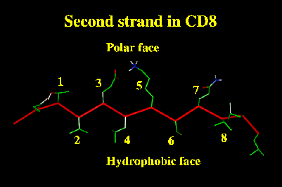
PREDIZIONE DELLA STRUTTURA SECONDARIA
La predizione dei beta foglietti è più complessa rispetto a quella delle alfa eliche (difatti i metodi GOR hanno molta più facilità a trovare regioni ad alfa elica, mentre molti beta foglietti vengono scambiati per random coils -> falsi negativi)
Questo accade perché i beta foglietti sono spesso strutture antiparallele, la cui formazione è garantita dalla presenza di legami ad idrogeno con amino acidi lontani nella sequenza primaria
Metodi machine learning, basati su reti neurali artificiali. Esistono alcuni pattern che sono più frequentemente associati di altri a regioni con strutture secondarie
PSIPRED e JPRED sono due algoritmi predittivi basati su reti neurali da ricordare
I calcoli sono basati su «finestre» di dimensioni limitate -> stringhe di circa 15 amino acidi

Slide 30
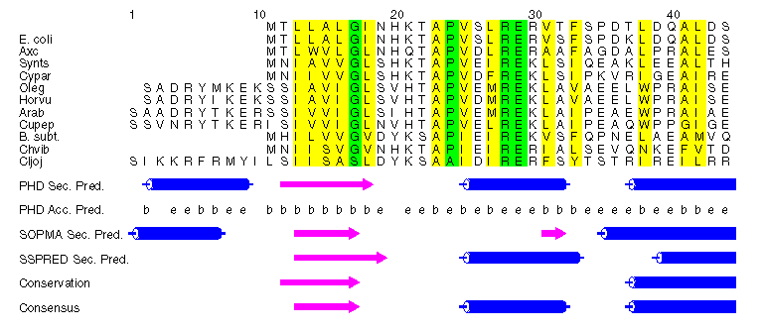
PREDIZIONE DELLA STRUTTURA SECONDARIA
Nei metodi machine-learning si parte da un allineamento multiplo di sequenze delle quali si conosce già la struttura secondaria -> consensus-based method
hydrophobic
highly conserved
b= buried, e = exposed

Slide 31

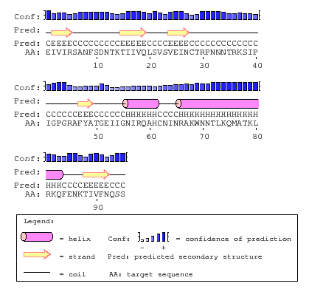
PREDIZIONE DELLA STRUTTURA SECONDARIA
Q3 score (PSIpred 3) = 81,6%
http://bioinf.cs.ucl.ac.uk/psipred/
Come potete vedere l’output grafico è rappresentato accompagnato da degli score di confidenza
Usa una procedura a due step di reti neurali, partendo dall’allineamento della sequenza di input con sequenze a struttura secondaria nota ottenuto tramite matrici PSSM e PSI-BLAST
Il primo step genera una predizione grezza per stretch di 15 amino acidi, rifinita dal secondo step di analisi

Slide 32
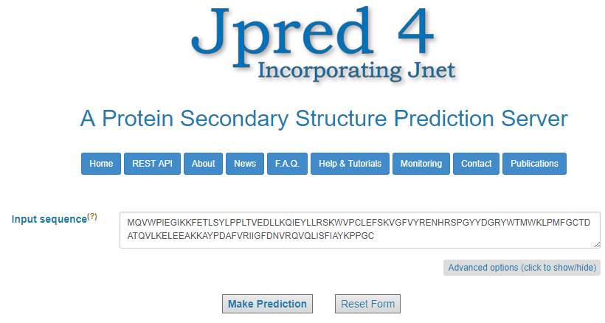
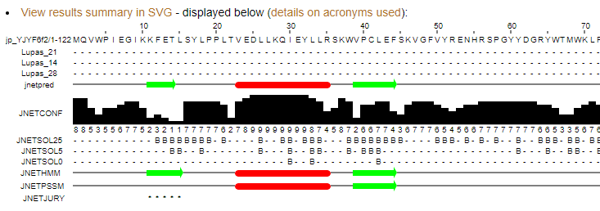
PREDIZIONE DELLA STRUTTURA SECONDARIA
JPRED -> Q3 score > 82%
http://www.compbio.dundee.ac.uk/jpred/
Approccio simile a quello di PSIPRED
Anche in questo caso si utilizza una procedura a due step, con finestre di lunghezze diverse (19 e 17 aa)

Slide 33
METODI PER LA PREDIZIONE DI STRUTTURE SECONDARIE
Sono molti i metodi che sono stati sviluppati nel corso degli anni e quelli che, ad oggi, sono ritenuti i più affidabili sono sicuramente i metodi machine learning, che sostanzialmente si basano sul consenso basato su allineamenti multipli di sequenza
TUTTAVIA
Le ultime novità nel campo della predizione delle strutture 3D rendono ormai quasi obsoleti questi approcci (è possibile inferire la struttura 2D da quella 3D)
PSI-pred (David Jones, Warwick)
JPRED (Cuff & Barton, EBI)
DSC King & Sternberg
PREDATOR (Frischman & Argos - EMBL)
PHD Rost & Sander, EMBL, Germany
ZPRED server Zvelebil et al., Ludwig, U.K.
nnPredict Cohen et al., UCSF, USA.
BMERC PSA Server Boston University, USA
SSP (Nearest-neighbor) Solovyev and Salamov, Baylor College, USA.

Slide 34
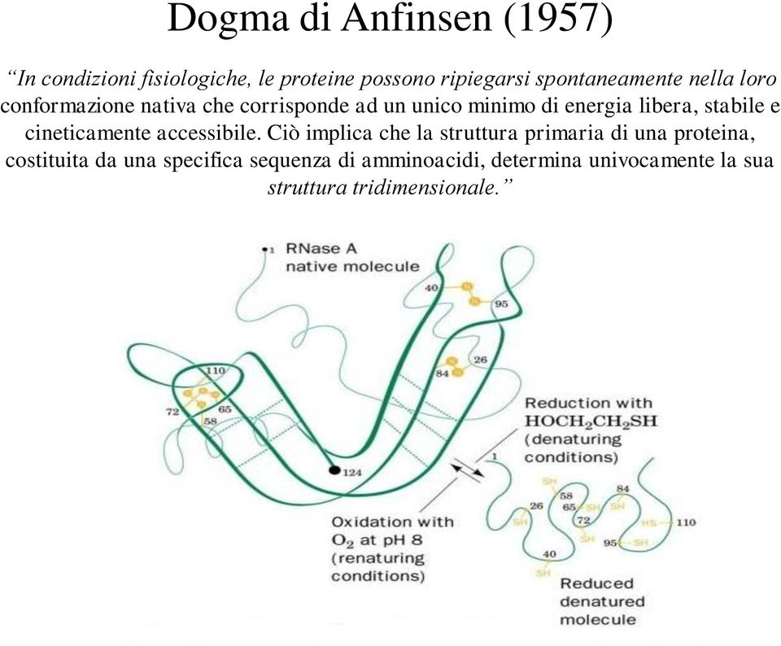
COSA DETERMINA IL FOLDING DI UNA PROTEINA?
Esistono eccezioni alla regola…
Ad esempio proteine che richiedono l’intervento di chaperonine per ripiegarsi correttamente
Ma, in sostanza, secondo il dogma di Anfinsen, la struttura primaria di una sequenza amino acidica determina direttamente il suo ripiegamento nello spazio in determinate condizioni
Posso usare questa informazione per scopi predittivi?

Slide 35
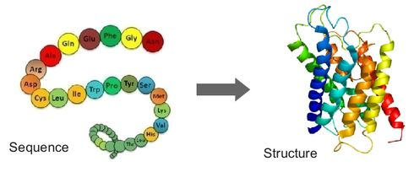
APPROCCI ALLA PREDIZIONE STRUTTURALE
Simulazioni computazionali ab initio basati su calcoli energetici
Grosso contributo della chimica fisica -> termodinamica!
Equilibrio termodinamico con un minimo di energia libera
Minima energia libera associata alla superficie proteica
2) Approcci Knowledge-Based
Approcci basati sull’omologia
Threading/Fold recognition
?????

Slide 36
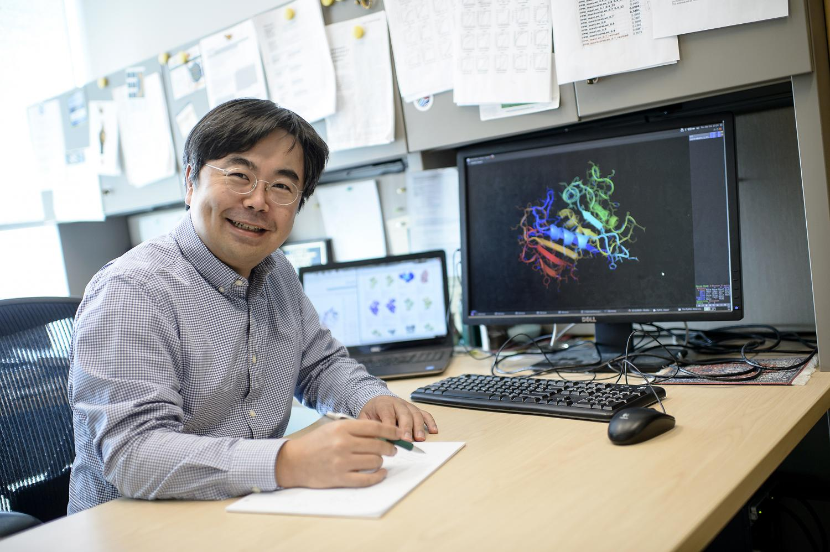

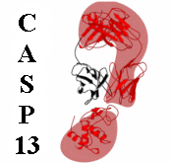
APPROCCI ALLA PREDIZIONE STRUTTURALE
Per quanto sia ormai un argomento studiato da quasi 50 anni, la predizione della struttura terziaria delle proteine è rimasto fino a pochissimo tempo fa un problema aperto, che potremmo define il santo Graal della bioinformatica. Nonostante recenti incredibili novità, molti punti restano da essere chiariti
Ogni due anni si ripete un’open challenge detta CASP (Critical Assessment of protein Structure Prediction) che ha lo scopo di fare il punto della situazione e stimolare la ricerca in questo campo

Slide 37
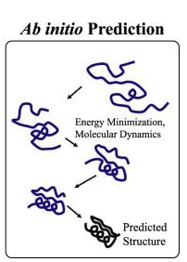
METODI «AB INITIO» - SIMULAZIONI COMPUTAZIONALI
SI basano su complessi calcoli di «minimizzazione energetica», partendo senza alcuna assunzione a priori e cercando di individuare la struttura energicamente più favorevole, che è ritenuta essere quelle più probabile
Possono essere utilizzati metodi di minimizzazione energetica statica o dinamica, a seconda che le strutture proteiche vengano considerate come elementi sostanzialmente statiche o che la mobilità degli atomi sia in qualche modo considerata
Metodi estremamente intensivi, richiedono molta CPU
Le predizioni difficilmente possono essere considerate attendibili, in quanto gli scenari possibili diventano moltissimi anche per sequenze di dimensioni modeste
Era l’unico modo di procedere quando non fosse nota alcuna struttura simile a quella di interesse

Slide 38
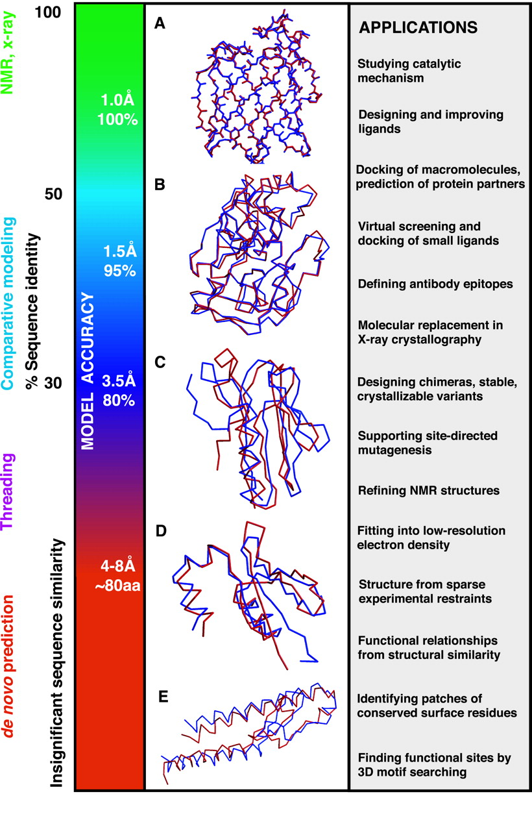
Lo stato dell’arte 20 anni fa, da Baker & Sali, 2001
“Protein Structure Prediction and Structural Genomics”, pubblicato su Science
«Improvement in the accuracy of models produced by both de novo and comparative modeling approaches will require methods that finely sample protein conformational space using a free energy or scoring function that has sufficient accuracy to distinguish the native structure from the nonnative conformations. Despite many years of development of molecular simulation methods, attempts to refine models that are already relatively close to the native structure have met with relatively little success. This failure is likely to be due to inaccuracies in the potential functions used in the simulations, particularly in the treatment of electrostatics and solvation effects.“

Slide 39
METODI KNOWLEDGE-BASED
Richiedono la disponibilità di almeno una struttura nota (determinata sperimentalmente tramite NMR o cristallografia a raggi X) sufficientemente simile a quella di interesse per permettere di «guidare» il modeling
Sono metodi che lavorano per omologia
Il concetto di base è che proteine con sequenza primaria simile tendono a formare strutture 3D simili
Empiricamente, sequenze che in un allineamento dimostrano similarità > 25% hanno una probabilità molto elevata di foldarsi nello stesso modo
Questi metodi falliscono nel momento in cui tale struttura omologa non sia disponibile/nota/individuabile
Ha trovato largo successo perché possiamo dare per scontato che molte delle nuove proteine scoperte abbiano un qualche grado di omologia con almeno una proteina la cui struttura è già nota

Slide 40
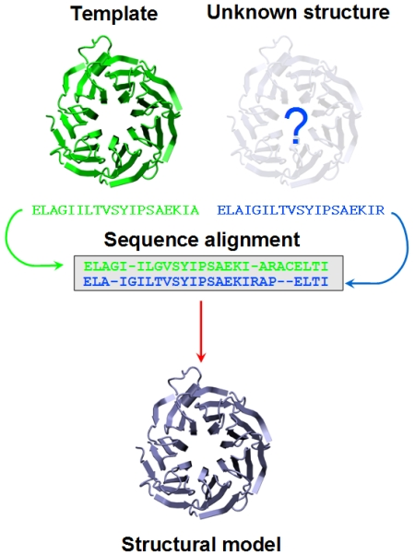
HOMOLOGY MODELING
Data una sequenza di cui non so la struttura ma conosco la sequenza (P) ed un database di strutture proteiche note (Q), l’algoritmo individua la sequenza Q (o le sequenze Q1, Q2, [...], Qx) che mostrano una similarità significativa a P
La struttura di P viene modellata sulla base delle strutture note degli hit di Q
Possibile quando la similarità tra P e Q è rilevabile con metodi come BLASTp o PSI-BLAST, oppure con l’identificazione di domini proteici conservati con Interproscan, Pfam, ecc.

Slide 41
HOMOLOGY MODELING – STEP DI ANALISI
Template selection: bisogna rilevare all’interno del database di strutture (solitamente PDB), quelle che sono sufficientemente simili alla sequenza di input (la cui struttura è ignota). La selezione viene di solito fatta tramite BLAST (facendo attenzione all’impostazione delle soglie di e-value), ma l’utilizzo di PSI-BLAST può essere opportuno per incrementare la sensibilità del metodo
Sequence alignment: la sequenza amino acidica della sequenza input viene allineata con quella del template, spesso parzialmente cioè scartando le regioni non omologhe (in questo caso naturalmente la sequenza primaria è associata a coordinate spaziali nelle tre dimensioni)
Model construction: basandosi sull’allineamento delle sequenze primarie di target e template, si procede alla generazione di una struttura 3D ipotetica del target, solitamente lavorando non da subito sull’intera sequenza, ma partendo da piccoli frammenti e verificando la soddisfazione di constraints strutturali. Le regioni del target che non si allineano con il template vengono sottoposte a loop modeling (predizione ab initio, utilizzata quindi solo per rifinire la struttura)
Model evaluation: esistono diversi metodi (ma non un consenso accettato) per valutare la qualità di una predizione, ma solitamente ciò si basa su calcoli dell’energia libera

Slide 42
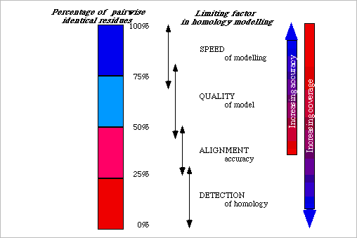
HOMOLOGY MODELING – AFFIDABILITA’ E FATTORI LIMITANTI
La qualità del modello può essere considerata altamente affidabile quando la similarità tra target è template è > 50% -> solo piccoli errori relativi alle catene laterali degli aa
Similarità tra 25-50% -> maggiori errori possono essere trovati, soprattutto nelle regioni di loop. Per questo range di similarità ci possono essere problematiche di allineamento template/target che si possono ripercuotere sulla predizione strutturale
Al di sotto di questo livello di similarità la predizione può essere del tutto errata ed è meglio usare un altro metodo -> threading (fold recognition)

Slide 43
THREADING
L’approccio del threading è leggermente diverso da quello dell’homology modeling, ed è noto anche come fold recognition or 3d/1d alignment
Data la sequenza P, viene dapprima identificato il «ripiegamento spaziale» (fold) F tra quelli presenti all’interno di un database apposito (ad esempio SCOP e CATH), che risulta essere il più plausibile
I residui di P vengono quindi piazzati lungo la catena principale (backbone) delle strutture con fold F e viene determinata la stabilità delle catene laterali dei singoli residui di P in questo arrangiamento spaziale
Possibile quando una similarità remota è rilevabile ma non in modo semplice (ad esempio quando è rilevabile solo con PSI-BLAST ma non con BLASTp)
Questo approccio si basa sull’osservazione che il numero di protein folds in natura è limitato (circa 1300 come numero stimato) e che circa il 90% delle nuove strutture depositate in PDB negli ultimi anni ricadeva all’interno di famiglie strutturali già note

Slide 44
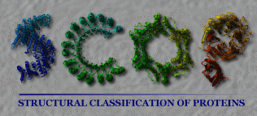
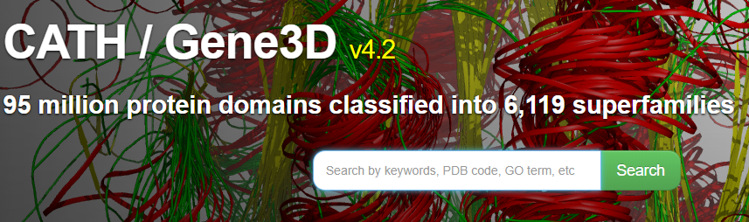
THREADING
Vengono interrogati database strutturali come SCOP e CATH
Riuniscono le proteine in famiglie, superfamiglie (di solito accumunate da un’origine evolutiva comune) e folds (che possono essere il risultato di evoluzione convergente
http://scop2.mrc-lmb.cam.ac.uk
http://cathdb.info/

Slide 45
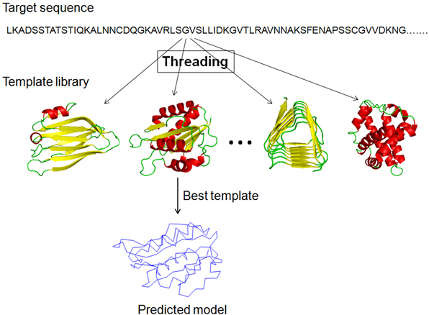
THREADING
Come l’homology modeling, anche il threading è basato su un template
Anche se non c’è un confine preciso tra i due approcci (alcuni algoritmi usano una combinazione di elementi tratti dai due metodi), possiamo dire che:
l’homology modeling è adatto per il modeling di proteine omologhe, il threading è più indicato quando è condiviso soltanto il folding -> produce risultati migliori quando non c’è alta similarità di sequenza primaria tra template e target
Mentre nell’homology modeling il template viene trattato soltanto come una sequenza, nel threading è trattato come una struttura -> migliore capacità di prevedere la struttura di regioni locali scarsamente allineabili

Slide 46

STEP PRATICI NELL’ANALISI PREDITTIVA DI STRUTTURE 3D
incollare la sequenza di interesse nell’apposito campo in un’interfaccia web, selezionando eventualmente i parametri per il modeling
Avere molta pazienza
Osservare i risultati e valutare le statistiche (confidenza nella predizione e percentuale di sequenza che è stato possibile modellare)

Slide 47
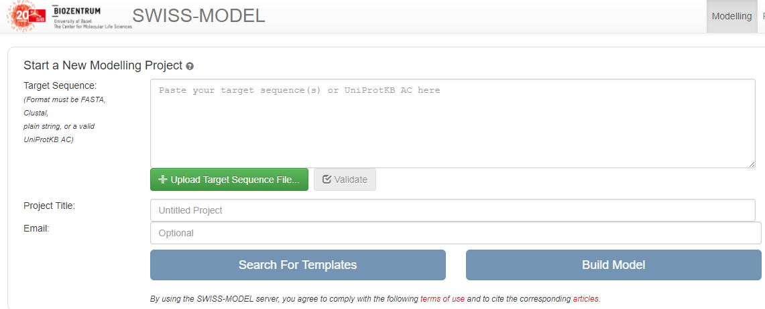
SWISS-MODEL
Un server dotato di interfaccia grafica per la predizione per omologia di strutture proteiche tramite homology modeling – sviluppato dal SIB (centro bioinformatico svizzero)
https://swissmodel.expasy.org/

Slide 48
HHPRED
HHpred è un metodo di fold recognition molto popolare
Effettua delle ricerche profilo/profilo
Prima di iniziare la ricerca nel database, genera una PSSM a partire dell’allineamento tra la sequenza query e le sequenze ad essa simili contenute nel database selezionato (di solito PDB)
Il database contiene una serie di PSSM pre-calcolate utilizzando lo stesso metodo (tramite PSI-BLAST)
Entrambi i profili (derivato dalla query e derivati dal database) sono trattati come Hidden Markov Models
La ricerca individua tutte le strutture note che hanno un folding simile a quello predetto per la sequenza query
https://toolkit.tuebingen.mpg.de/#/tools/hhpred

Slide 49
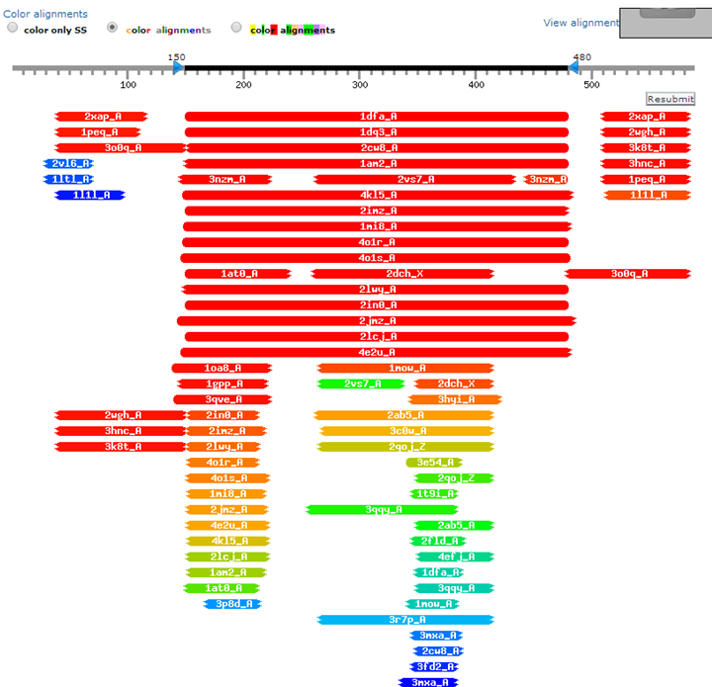
HHPRED
Output grafico molto simile a quello di un BLAST
Non produce in prima battuta un modello 3D della sequenza di input! Genera soltanto una lista di risultati che sono predetti essere strutturalmente simili
Possibilità di passare alla predizione 3D basandosi sui template selezionati tramite il software MODELLER
Metodo molto sensibile, ottime performance nelle competizioni CASP nella categoria knowledge-based predictions
Velocità molto elevata comparata ad altri metodi

Slide 50
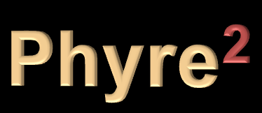
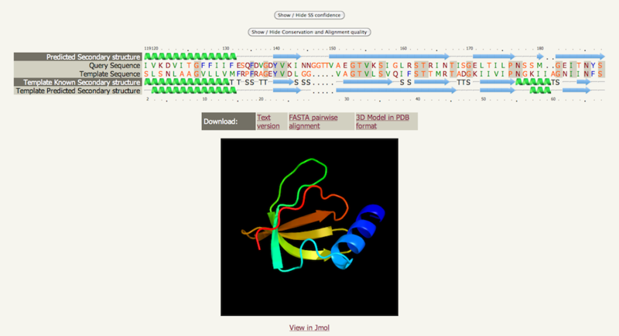
PHYRE2
Altra scelta molto popolare per il threading
Acronimo per «Protein Homology/AnalogY Recognition Engine»
Disegnato specificamente per essere user-friendly anche nei confronti di utenti senza esperienza nel campo
http://www.sbg.bio.ic.ac.uk/~phyre2/html/page.cgi?id=index
Come HHpred, utilizza allineamenti HMM/HMM, garantendo una buona sensibilità anche quando la similarità di sequenza primaria è scarsa

Slide 51

I-TASSER
STEP DI ANALISI
1) Secondary structure prediction by PSSpred
2) Template detection by LOMETS
3) Fragment structure assembly using replica-exchange Monte Carlo simulation
4) Model selection by clustering structure decoys using SPICKER
5) Atomic-level structure refinement by fragment-guided molecular dynamics simulation (FG-MD) or ModRefiner
6) Structure-based biology function annotation by COACH
Strumento per il threading molto avanzato e sensibile
Integra moduli simili a quelli visti per HHpred con altri che sono indirizzati alla predizione funzionale della struttura proteica predetta, al collegamento con ipotetiche attività enzimatiche e alla predizione delle superfici di interazione
Valutato come miglior metodo homology-based nei CASP 2012-2014-2016

Slide 52
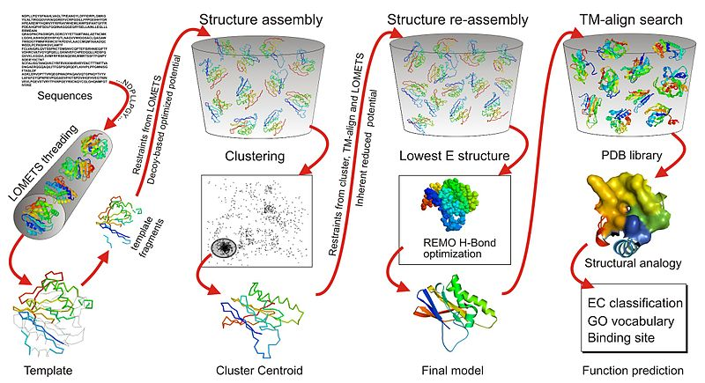
I-TASSER
http://zhanglab.ccmb.med.umich.edu/I-TASSER/

Slide 53

ROSETTA – INIZIALI APPROCCCI PER I METODI AB INITIO

Slide 54
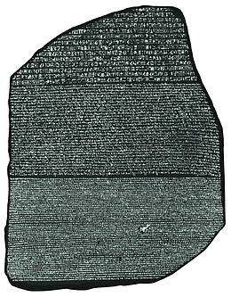
ROSETTA
Inizialmente sviluppato come software per il modeling di proteine ab initio da parte dell’università di Washington, ROSETTA è oggi diventato un progetto ramificato
Il nome deriva dalla stele di Rosetta, in quanto si proponeva di «decifrare» la sequenza primaria delle proteine per collegarla alla struttura e, conseguentemente, alla funzione
Una divisione si occupa del disegno di nuove proteine (RosettaDesign)
RosettaDock ha lo scopo di prevedere le interazioni proteina/proteina, ovvero il docking
Robetta è il modulo del programma che si occupa di modeling ab initio
Tra le divisioni secondarie va ricordato Foldit, un gioco interattivo basato sul modeling delle proteine, e non va dimenticato che Rosetta è coinvolta attivamente nel drug design e nello studio di malattie umane a forte impatto

Slide 55
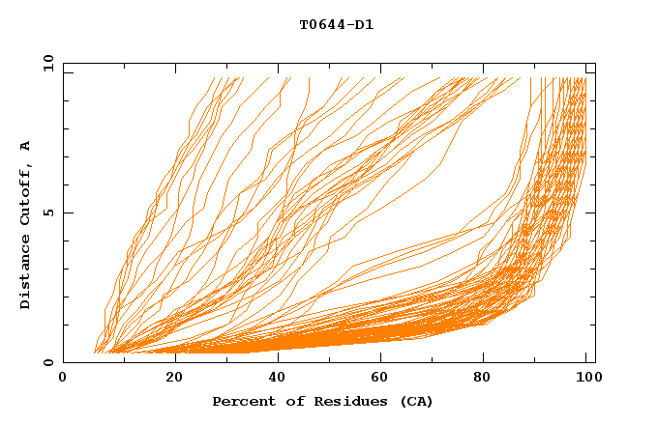
CASP – UNA «COMPETIZIONE» PER SPINGERE LA RICERCA NEL CAMPO DEL MODELING STRUTTURALE
Dal 1994, ogni due anni si tiene CASP, acronimo per «Critical Assessment of protein Structure Prediction”
La competizione mette diversi algoritmi predittivi davanti a sequenze la cui sequenza è stata da poco determinata sperimentalmente (ma non ancora depositata in PDB). La competizione si svolge in double blind, di modo da essere sicuri che nessuno dei partecipanti (ne di chi valuta i risultati) abbia conoscenza a priori della struttura delle proteine «ignote»
La performance di ogni software viene valutata con un plot cumulativo della distanza tra la posizione predetta di ogni atomo di carbonio del backbone della struttura predetta e quella determinata sperimentalmente… in sostanza più tardi sale la curva, più accurata è la predizione

Slide 56
CASP – UNA «COMPETIZIONE» PER SPINGERE LA RICERCA NEL CAMPO DEL MODELING STRUTTURALE
Sono molte le categorie in gara, in quanto la predizione ab initio non è l’unica qualità richiesta ad un algoritmo di modeling strutturale:
Predizione di regioni disordinate
Predizione funzionale (legata naturalmente alla struttura)
Valutazione della qualità di un modello strutturale
Model refinement
Algoritmi per homology modeling
Algoritmi per threading
2022 -> CASP15
Ogni edizione è associata ad un numero (1994 = CASP1)
SITO UFFICIALE
http://www.predictioncenter.org/

Slide 57
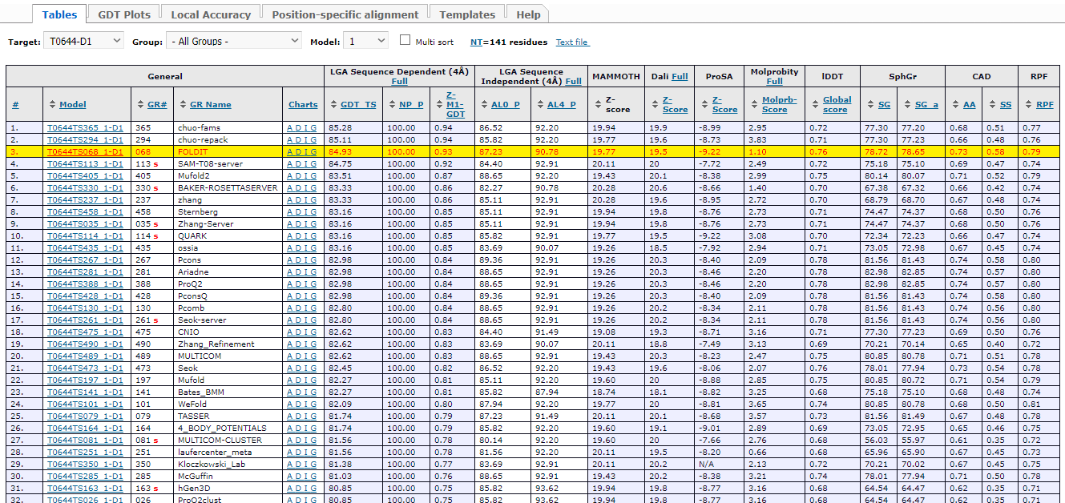
CASP – UNA «COMPETIZIONE» PER SPINGERE LA RICERCA NEL CAMPO DEL MODELING STRUTTURALE

Slide 58
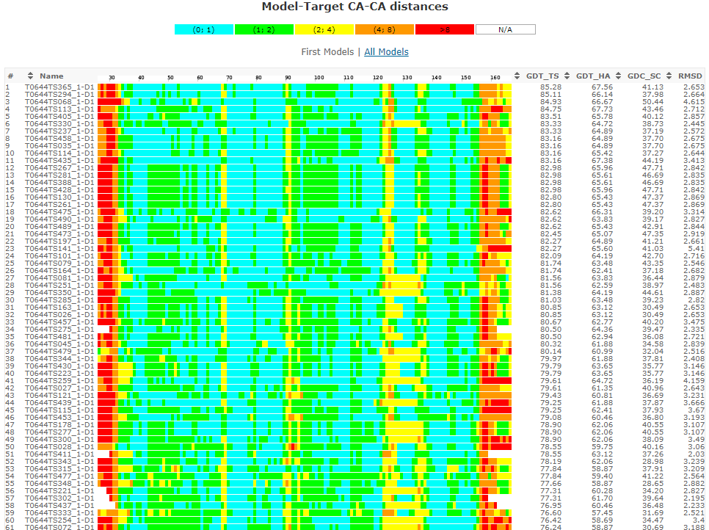
CASP – UNA «COMPETIZIONE» PER SPINGERE LA RICERCA NEL CAMPO DEL MODELING STRUTTURALE
La competizione si svolge su vari modelli (ogni proteina in fin dei conti ha le sue caratteristiche e le sue «difficoltà», quindi un algoritmo può funzionare «bene» in alcuni casi e «male» in altri
Oltre a delle tabelle riassuntive, può essere interessante valutare l’accuratezza locale della predizione (cioè in relazione alla posizione nella sequenza primaria). Ciò è facilmente visibile nel plot a colori

Slide 59


CASP – UNA «COMPETIZIONE» PER SPINGERE LA RICERCA NEL CAMPO DEL MODELING STRUTTURALE
In sostanza va valutato quanto la struttura predetta da un algoritmo sia sovrapponibile a quella reale
Nell’esempio a fianco vedete la sovrapposizione tra una struttura nota (blu) ed il miglior modello (verde) in CASP6
Non sempre la predizione è semplice quando non c’è un modello di riferimento per il modeling per omologia. A fianco il miglior risultato (a destra) e la vera struttura del target (a sinistra) per uno dei target di CASP6. Notate le differenze, soprattutto per i beta foglietti

Slide 60

CASP – UNA «COMPETIZIONE» PER SPINGERE LA RICERCA NEL CAMPO DEL MODELING STRUTTURALE
Il caso a fianco mostra i tre migliori modelli ottenuti per uno dei target di CASP6… come notate le predizioni non si avvicinano molto alla struttura reale
I risultati principali di CASP6 (era il 2004) hanno evidenziato che:
«The disappointing results for [hard new fold] targets suggest that the prediction community as a whole has learned to copy well but has not really learned how proteins fold”
Ma la situazione è cambiata nell’arco degli ultimi 20 anni?

Slide 61

CASP – UNA «COMPETIZIONE» PER SPINGERE LA RICERCA NEL CAMPO DEL MODELING STRUTTURALE
C’è stato effettivamente un lento ma continuo miglioramento
«The most recent experiment saw dramatic progress in structure modeling without use of structural templates (historically “ab initio” modeling). Progress was driven by the successful application of deep learning techniques to predict inter-residue distances. In turn, these results drove dramatic improvements in three-dimensional structure accuracy: With the provision that there are an adequate number of sequences known for the protein family, the new methods essentially solve the long-standing problem of predicting the fold topology of monomeric proteins.
Tratto dai risultati di CASP13, Kryshtafovychet al, 2019

Slide 62

CASP – UNA «COMPETIZIONE» PER SPINGERE LA RICERCA NEL CAMPO DEL MODELING STRUTTURALE
Su Moodle è disponibile un breve articolo di approfondimento sui principali risultati di CASP 14, conclusosi nel 2020

Slide 63



CASP14 – ALPHAFOLD 2 E LA SVOLTA EPOCALE
L’algoritmo AlphaFold2, sviluppato da Google, ha stravinto CASP14, producendo la miglior predizione strutturale per 88 target molecolari su 97!

Slide 64


CASP14 – ALPHAFOLD 2 E LA SVOLTA EPOCALE
AlphaFold2 è un algoritmo di intelligenza artificiale sviluppato dalla Deepmind, poi acquista da Google. Già la prima versione (AlphaFold 1) aveva vinto CASP13, rivelandosi il miglior algoritmo in particolare nelle situazioni un cui non esisteva alcun template a struttura nota simile a quella da prevedere
L’algoritmo si basa sul deep learning, che risulta da un training condotto su oltre 170mila strutture proteiche note
L’approccio procede per diverse iterazioni, seguendo lo stesso approccio che verrebbe seguito per la ricostruzione di un puzzle
In CASP14, AlphaFold2 ha ottenuto un punteggio medio di 92,7 (su un massimo di 100) nel global distance test, che è una misura di accuratezza solitamente utilizzata per valutare la performance dei programmi di predizione strutturale (ovvero oltre il 92% degli atomi di una proteina si trovavano in posizione corretta). Per il gruppo di strutture target considerate più «difficili» il punteggio medio è stato 87
L’articolo di riferimento (Jumper et al. 2021, https://www.nature.com/articles/s41586-021-03819-2) è già stato citato oltre 10mila volte, ovvero più dell’articolo più citato del periodo in ambito COVID-19!

Slide 65


CASP14 – ALPHAFOLD 2 E LA SVOLTA EPOCALE

Slide 66

Quali sono le prospettive del post-AlphaFold?
«Two years after the revolution provided by AlphaFold in CASP14, CASP15 was held. From reading the abstract, it can be seen that most groups used AlphaFold in one way or another (the term AlphaFold appears on average 1.4 times per page in the abstract book). Further, it was clear that the standard AlphaFold protocol performed better than more than half of the groups. Still, a few groups showed a substantial improvement over that method for individual proteins and protein assemblies. Five groups were selected to give presentations, and at CASP15, they described how they outperformed AlphaFold. In short, there are two ways to improve over standard AlphaFold: to use templates more efficiently, increase the sampling by using alternative methods to generate the MSAs, or modify AlphaFold to use dropouts.”
Elofsson, Current Opinion in Structural Biology 2023

Slide 67


APPLICAZIONE A SARS-COV-2
La maggior parte delle proteine di SARS-CoV-2 ha una struttura del tutto ignota e manca di omologia con altre proteine note
Questo vale in particolare per le proteine non strutturali, che possono giocare un ruolo molto importante nella patogenesi
AlphaFold2 ha aiutato a rilasciare in breve tempo, prima che venissero determinate sperimentalmente, le strutture predette per diverse proteine virali

Slide 68

APPLICAZIONE A SARS-COV-2

Slide 69

DOCKING MOLECOLARE – NUOVE FRONTIERE NEL MODELING
Così come il modeling strutturale è fondamentale in alcuni campi di ricerca biologica, altrettanto lo è il modeling delle interazioni proteine/proteina
Queste predizioni sono, a loro volta, legate alla qualità delle predizioni strutturali delle proteine (o delle strutture determinate con NMR/cristallografia a raggi X)
CAPRI (Critical Assessment of PRedicted Interactions) è una comunità concettualmente molto simile a CASP, che permette di testare periodicamente le performance degli algoritmi predittivi per quanto riguarda il docking molecolare
http://www.capri-docking.org

Slide 70
«CATEGORIZZARE» PROTEINE IN BASE ALLA LORO FUNZIONE
Le lezioni viste fino a questo momento ci hanno offerto una panoramica su diversi strumenti che possono darci delle utili indicazioni per prevedere l’ipotetica funzione di una proteina, su diversi livelli
BLAST -> identifica similarità significativa con proteine la cui funzione è nota, in quanto già sperimentalmente validata da altri autori
Presenza di domini conservati -> tramite InterproScan, SMART, Pfam, ecc. ci permette di identificare la presenza di regioni conservate che svolgono determinate funzioni molecolari, la cui combinazione determina il ruolo che una proteina assume in un determinato contesto cellulare o sub-cellulare
Predizione della topologia -> altrettanto importante, ci permette di inserire una proteina (o una sua specifica regione) in un determinato contesto biologico. In che organello è indirizzata la proteina? Il dominio di interesse è intracellulare/extracellulare?
Predizione strutturale -> determinate strutture sono tipicamente legate a determinate funzioni, e proteine strutturalmente simili, anche se con scarsa omologia di sequenza primaria, probabilmente coprono una funzione simile

Slide 71

«CATEGORIZZARE» PROTEINE IN BASE ALLA LORO FUNZIONE
OPPORTUNITA’ E LIMITI DEI METODI DI ANNOTAZIONE FUNZIONALE
Si tratta in tutti i casi di metodi di inferenza, senza la possibilità diretta di valutare la bontà di una predizione
La procedura è molto semplice e si basa su criteri soglia arbitrari di similarità/p-value da stabilire per procedere con la predizione
Quando una sequenza proteica (o una sequenza nucleotidica codificante) viene assegnata ad una ipotetica funzione, si parla di annotazione funzionale
E’ diventato uno step fondamentale nell’analisi di genomi, trascrittomi e proteomi per permettere una migliore interpretazione dei risultati
RICORDIAMO CHE LE PREDIZIONI COMPUTAZIONALI NON POTRANNO MAI SOSTITUIRE LE INFORMAZIONI DIRETTE RELATIVE ALLA VALIDAZIONE SPERIMENTALE (es. clonaggio e saggi funzionali, gene knockout in modelli in vivo, ecc.)

Slide 72

RISORSE PER L’ANNOTAZIONE FUNZIONALE
Esistono svariati strumenti e database per l’annotazione funzionale di geni, mRNA e proteine, e per gli scopi di questo corso ci soffermeremo brevemente soltanto sui database principali
GENE ONTOLOGY
http://geneontology.org
Si tratta del maggiore e più utilizzato database per annotazione funzionale. Basato su evidenze sperimentali, curato manualmente. Categorizza geni e proteine secondo tre grosse sezioni:
Biological process
Molecular function
Cellular component

Slide 73

GENE ONTOLOGY
Gene Ontology è organizzato in modo gerarchico
Categorie molto ampie e generalistiche (definite GO terms) raggiungono livelli di dettaglio via via maggiori
Ciascuna proteina può quindi essere associata ad una o più localizzazioni cellulari (es. citosol, nucleo, sinapsi, ecc.), funzioni molecolari (sugar binding, DNA polymerase activity, ecc.) e processi biologici (fotosintesi, cell, leukocyte-mediated cytotoxicity, ecc.)
Queste sono associate a proteine la cui funzione è nota. Nel momento in cui una proteina ignota mostra similarità significativa con una proteina nota associata a determinati GO terms posso ipotizzare che anche la proteina ignota sia associata alle stesse annotazioni

Slide 74



GENE ONTOLOGY
AmiGO è un browser interno a Gene Ontology che ci permette di sfogliare i termini GO, ma anche di recuperare tutte le proteine depositate in UniprotKB di un organismo associate ad una particolare annotazione

Slide 75

GENE ONTOLOGY
I termini GO solitamente sono associati alle entry di proteine depositate in UniprotKB
Queste informazioni sono di solito facilmente recuperabili dalle schede Uniprot nella sezione «function», come si può vedere nell’esempio sotto
Non dimentichiamo che termini GO possono essere associati anche a determinati domini conservati (es. un dominio Interpro può essere collegato ad una molecular function) o anche ad una struttura
PROCEDURA DI ANNOTAZIONE FUNZIONALE
SEQUENZA IGNOTA
BLAST/IDENTIFICAZIONE DOMINI CONSERVATI (PREVIA
DEFINIZIONE SOGLIA DI SIMILARITA’/e-value/p-value)
INFERENZA GO TERMS ASSOCIATI AGLI HIT SIGNIFICATIVI

Slide 76

ALTRE POSSIBILITA’ DI ANNOTAZIONE FUNZIONALE
KEGG Pathway (Kyoto Encyclopedia of Genes and Genomes): già brevemente definito nelle prime lezioni, si tratta di un database di pathway metabolici, che cura in modo molto dettagliato le relazioni di cui c’è evidenza diretta
Focus su uomo ed organismi modello (anche piante e batteri)
Collegato a COG (Cluster of Orthologous Genes), in quanto geni ortologhi in organismi diversi sono attesi svolgere la medesima funzione
Essendo molto legato ad aspetti metabolici è strettamente collegato ad Enzyme Commission

Slide 77



ALTRE POSSIBILITA’ DI ANNOTAZIONE FUNZIONALE
I termini Enzyme Commission (EC) sono gestiti in un sistema detto BRENDA
Ogni termine è legato ad una specifica reazione
Naturalmente per assegnare termini EC è necessario avere una grande confidenza nella qualità dell’inferenza -> bisogna utilizzare criteri di similarità molto stringenti
Non applicabile per annotazione di organismi non-modello molto distanti evolutivamente

Slide 78
ALTRE POSSIBILITA’ DI ANNOTAZIONE FUNZIONALE
Negli ultimi anni sono stati sviluppati ulteriori database «user-friendly» che possono aiutare i ricercatore nell’interpretare in modo più semplice i risultati dei loro esperimenti, necessità che deriva soprattutto dal fiorire di tecniche che permettono analisi su larga scala (ad esempio whole-genome)
Tuttavia, dobbiamo tenere presente che abusare di questi metodi di inferenza può portare a commettere madornali errori -> ricordiamo sempre che questi dati vanno presi come indicazioni generali di possibili funzioni, non come dati certi, soprattutto se le soglie di probabilità usate per l’inferenza non sono particolarmente stringenti
Un paio di esempi:
-Reactome (https://reactome.org/ ). Nasce come alternativa a Gene Ontology, focalizzato sui pathway biologici, graficamente molto user-fiendly ed interattivo
-WikiPathways (https://www.wikipathways.org ). Studiato per essere di semplice interpretazione, anche per non esperti del settore
-eggNOG (http://eggnogdb.embl.de/ ). Collega cluster di geni ortologhi (nasce da COG) a termini KEGG e GO. Utile per studiare funzioni biologiche in un contesto evolutivo.

Slide 79


STRUTTURA SECONDARIA DELL’RNA
Non sono soltanto le proteine ad assumere particolari strutture 3D… pensiamo all’organizzazione del DNA in cromosomi, con strutture telomeriche e centromeriche (aiutate però da proteine accessorie, istoni, intervento del citoscheletro ecc.)
Le molecole di RNA, per la loro natura di molecole a singola elica, possono formare delle complesse strutture secondarie tramite l’appaiamento di regioni parzialmente omologhe
Gli RNA ribosomali sono un esempio molto importante, ma anche i tRNA, sebbene molto più piccoli, sono caratterizzati da strutture secondarie fondamentali
Gli snRNA hanno anch’essi strutture secondarie complesse
Nell’esempio a fianco (un tRNA) si nota l’organizzazione nello spazio 3D -> struttura terziaria

Slide 80


Quella riportata a fianco è la struttura secondaria della subunità minore del rRNA di Escherichia coli
Teniamo sempre presente che si tratta di rappresentazioni 2D semplificate! In realtà le molecole di RNA adottano una struttura 3D

Slide 81

Questa è invece la subunità maggiore

Slide 82


STRUTTURA SECONDARIA DELL’RNA
Alcuni concetti fondamentali…
Le strutture stem-loop (dette anche hairpins per la loro forma a «forcina») sono elementi strutturali fondamentali negli RNA
Il terminatore procariotico (consensus della sequenza riportato a sinistra) ed il «trifoglio» dei tRNA sono classici esempi di strutture secondarie
Gli «pseudoknots» sono altri elementi strutturali più complessi che si ritrovano molto frequentemente in ribonucleoproteine con attività catalitica, come la telomerasi umana

Slide 83

PREDIZIONE DI STRUTTURE SECONDARIE DELL’RNA
Sono stati sviluppati moltissimi algoritmi per la predizione della struttura secondaria degli RNA
Potete farvi un’idea da https://en.wikipedia.org/wiki/List_of_RNA_structure_prediction_software
Non solo sono stati sviluppati algoritmi per la predizione della struttura secondaria, ma anche di quella terziaria e per la predizione di interazione tra molecole di RNA
Si tratta di metodi complessi (potenzialmente anche di più rispetto a quelli utilizzati per le proteine (4 caratteri vs 20!))
Forte peso di predizioni termodinamiche, usando constraints relativi alle possibili regioni complementari di appaiamento
Ulteriore complicazione è la presenza di nucleotidi modificati (es. inosina) in alcuni RNA

Slide 84


PREDIZIONE DI STRUTTURE SECONDARIE DELL’RNA
L’unico esempio che riporteremo è quello di ViennaRNA, un pacchetto di tool predittivi che ha una storia di sviluppo di più di 20 anni

